Slide 1



Slide 2
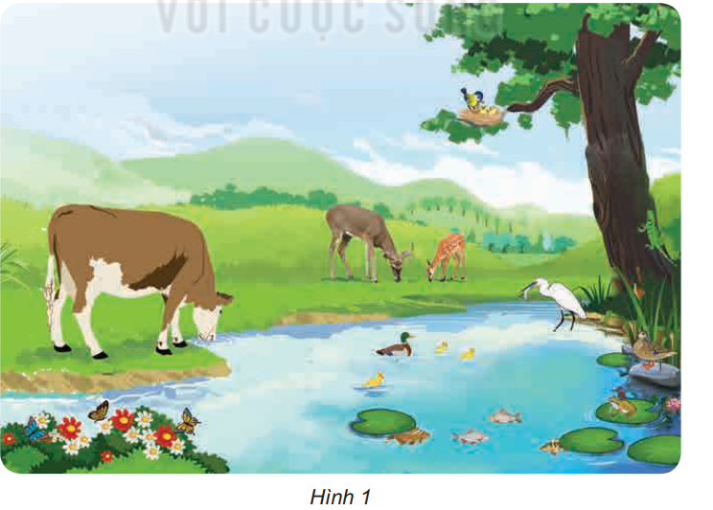
Quan sát hình 1 và cho biết: Các con vật trong hình cần những yếu tố gì để sống và phát triển.

Slide 3

Các con vật trong hình cần thức ăn, nước uống, không khí để sống
Chim mẹ cho con ăn
Bò uống nước
Hươu ăn cỏ
Các yếu tố cần thiết khác để động vật sống và phát triển như nhiệt độ, ánh sáng.
Cò ăn cá
Bướm hút mật hoa
Cá đang thở

Slide 4
Khi cơ thể thiếu nước uống sẽ có cảm giác khát, da khô, cơ thế yếu, mệt mỏi và có thể chết….
Thiếu thức ăn: đói, mệt mỏi, chậm chạp, còi cọc, ốm yếu và có thể chết....
Trong thực tế nếu động vật bị đói hoặc hạn hán không tìm được nước uống thường tối đa khoảng một tuần sẽ bị chết.

Slide 5
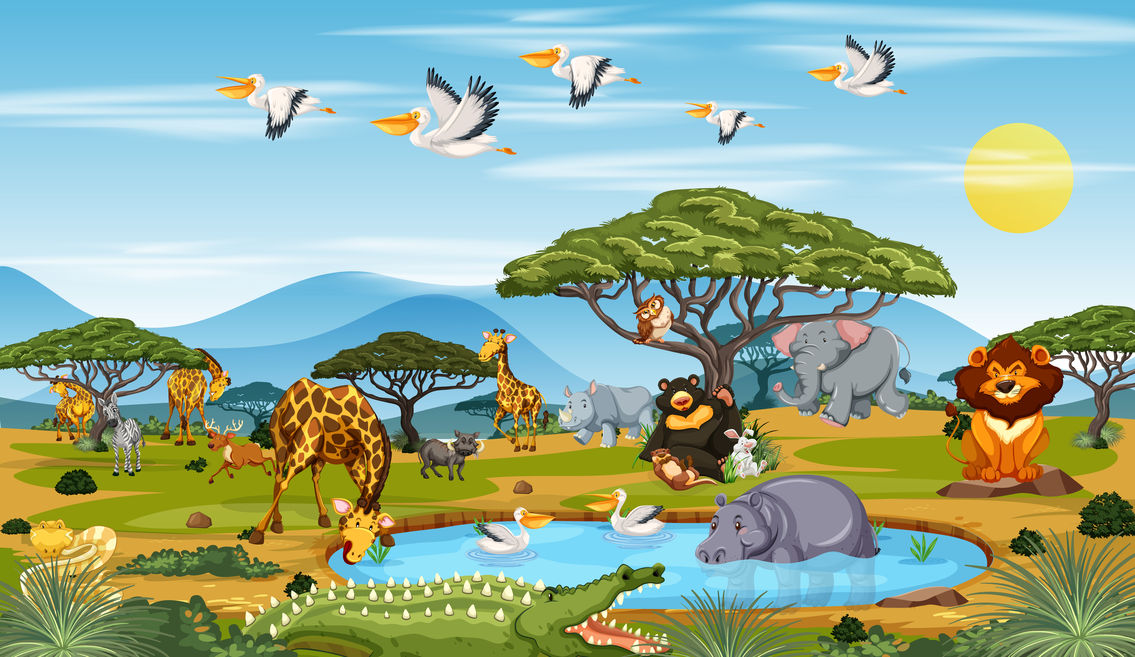
Phần lớn động vật hoạt động kiếm ăn ban ngày khi có ánh sáng mặt trời và đi ngủ, nghỉ ngơi vào ban đêm.
Các con vật như thằn lằn kể cả chó, mèo thường phơi nắng để sưởi ấm cơ thể giúp cơ thể nhanh nhẹn, khoẻ mạnh hơn.

Slide 6

Động vật cần có thức ăn, nước, khí ô - xi, nhiệt độ và ánh sáng thích hợp để sống và phát triển. Thiếu bất kì yếu tố nào đểu ảnh hưởng đến sự phát triển hoặc sự sống của chúng.

